Slide 1
ESCENARIO DE RIESGO
IDENTIFICACIÓN DE PROBABLES LOCALIDADES AFECTADAS
PRONÓSTICO DE PRECIPITACIONES 27/11/2017 (16:00 HORAS)

Slide 3
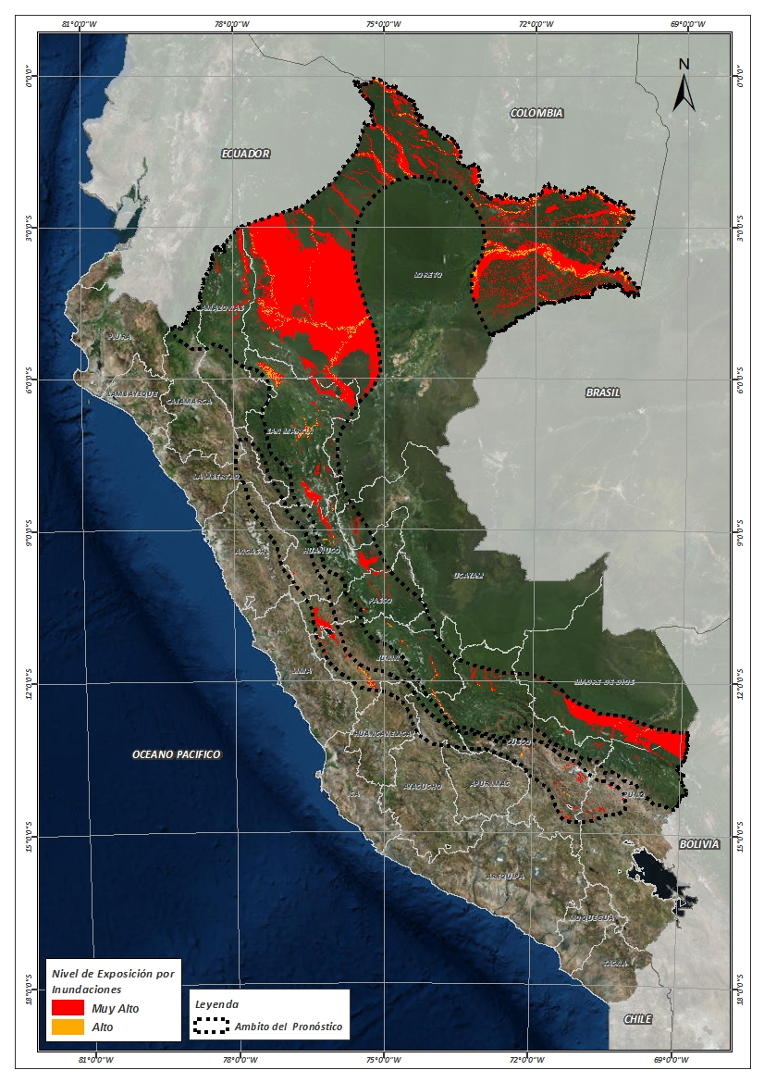
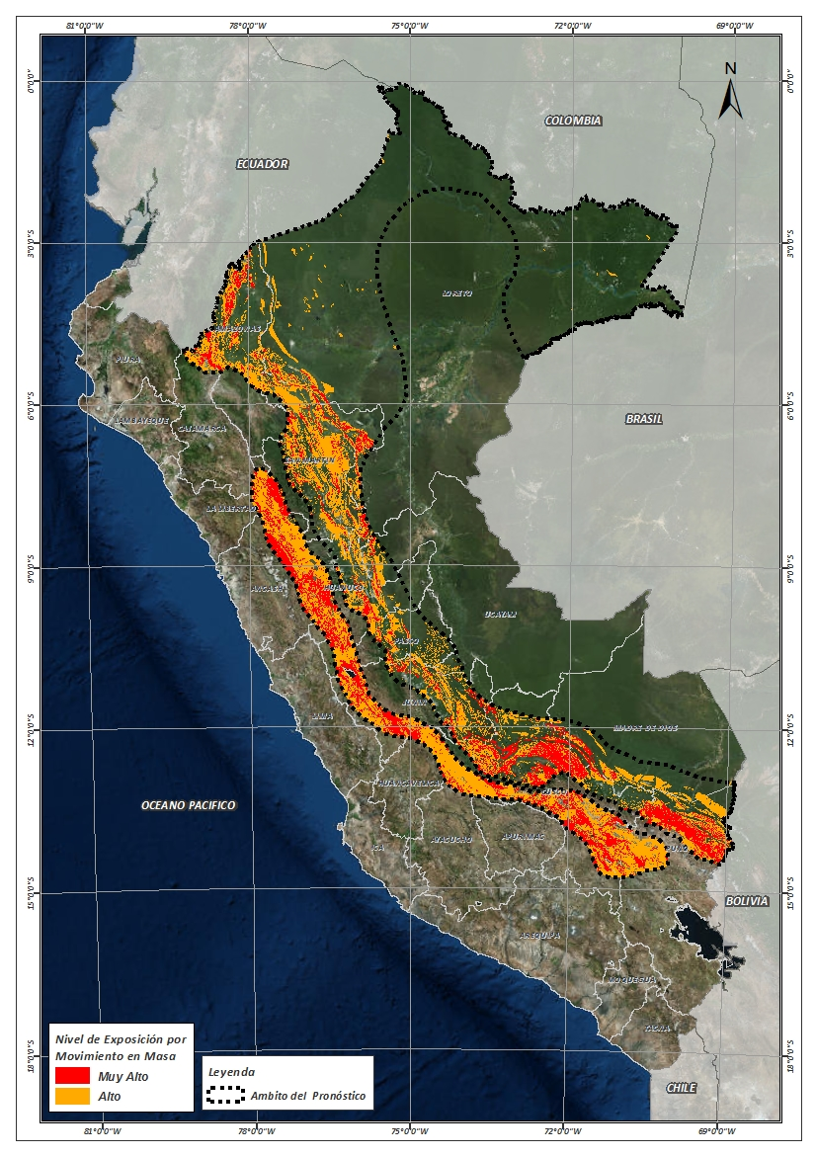
Mapa de exposición alta por INUNDACION Según el Pronóstico de Lluvias (Nivel 03)
Mapa de exposición alta por MOVIMIENTOS EN MASA Según el Pronóstico de Lluvias (Nivel 03)
Nivel 03

Slide 4
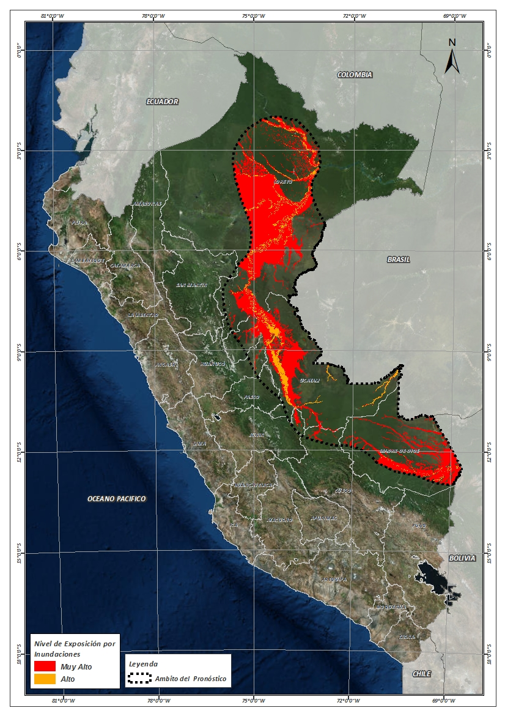
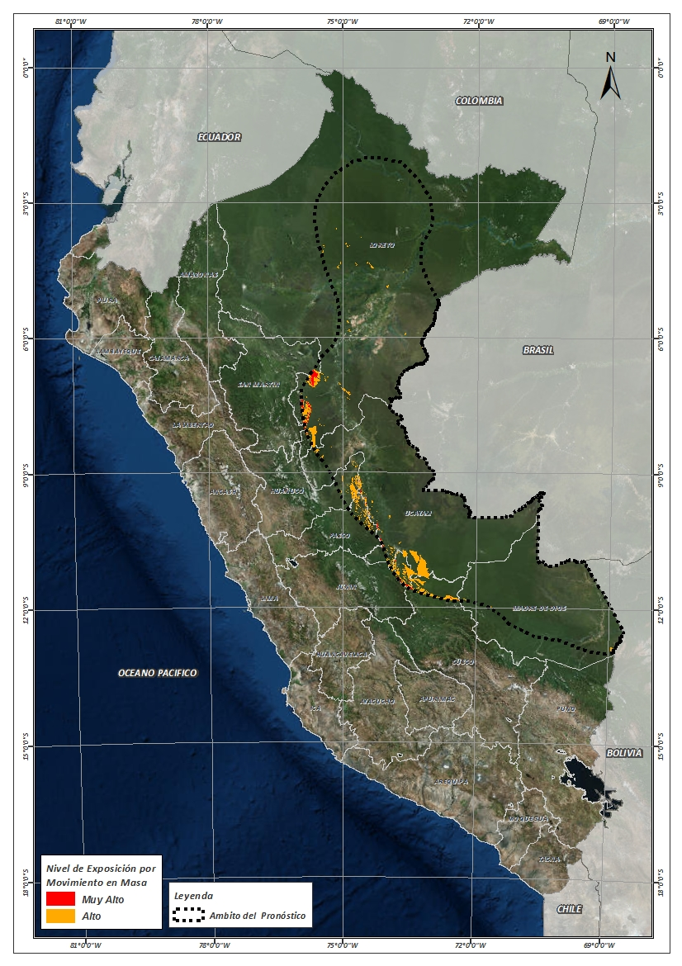
Mapa de exposición alta por INUNDACION Según el Pronóstico de Lluvias (Nivel 04)
Mapa de exposición alta por MOVIMIENTOS EN MASA Según el Pronóstico de Lluvias (Nivel 04)
Nivel 04

Slide 5
Distritos expuestos por inundación
DEPARTAMENTOS | CANTIDAD DE DISTRITOS
AMAZONAS | 5
AYACUCHO | 5
CUSCO | 45
HUANUCO | 15
JUNIN | 59
LA LIBERTAD | 1
LORETO | 31
MADRE DE DIOS | 4
PASCO | 15
PUNO | 10
SAN MARTIN | 57
UCAYALI | 1
Total general | 244
DEPARTAMENTOS | CANTIDAD DE DISTRITOS
CUSCO | 1
HUANUCO | 4
JUNIN | 1
LORETO | 31
MADRE DE DIOS | 8
UCAYALI | 15
Total general | 60
Nivel 03
Nivel 04

Slide 6
Distritos expuestos por Inundación
Nivel 03
Nivel 04
244 Distritos
60 Distritos

Slide 7
Población expuesta por Inundación
DEPARTAMENTOS | POBLACION TOTAL
AMAZONAS | 19,858
AYACUCHO | 8,428
CUSCO | 377,256
HUANUCO | 83,348
JUNIN | 616,721
LA LIBERTAD | 737
LORETO | 211,926
MADRE DE DIOS | 10,246
PASCO | 55,463
PUNO | 5,498
SAN MARTIN | 343,705
UCAYALI | 1,619
Total general | 1’734,805
DEPARTAMENTOS | POBLACION TOTAL
CUSCO | 3,282
HUANUCO | 3,826
JUNIN | 7,333
LORETO | 543,124
MADRE DE DIOS | 83,039
UCAYALI | 356,864
Total general | 997,468
Nivel 03
Nivel 04

Slide 8
Población expuesta por Inundación
Nivel 03
Nivel 04
1’734,805 Total de Pobladores
997,468 Total de Pobladores

Slide 9
Distritos expuestos por movimiento en masa
DEPARTAMENTOS | CANTIDAD DE DISTRITOS
AMAZONAS | 9
ANCASH | 48
APURIMAC | 1
AYACUCHO | 25
CAJAMARCA | 9
CUSCO | 96
HUANCAVELICA | 22
HUANUCO | 71
JUNIN | 102
LA LIBERTAD | 24
LORETO | 6
MADRE DE DIOS | 4
PASCO | 27
PUNO | 30
SAN MARTIN | 67
UCAYALI | 2
Total general | 532
DEPARTAMENTOS | CANTIDAD DE DISTRITOS
CUSCO | 1
HUANUCO | 3
JUNIN | 1
LORETO | 4
UCAYALI | 5
Total general | 14
Nivel 03
Nivel 04

Slide 10
Distritos expuestos por movimiento en masa
Nivel 03
Nivel 04
532 Distritos
14 Distritos

Slide 11
Población expuesta por Movimientos en Masa
DEPARTAMENTOS | POBLACION TOTAL
AMAZONAS | 18,365
ANCASH | 138,468
APURIMAC | 3
AYACUCHO | 168,788
CAJAMARCA | 74,341
CUSCO | 760,632
HUANCAVELICA | 68,056
HUANUCO | 386,867
JUNIN | 834,625
LA LIBERTAD | 139,926
LORETO | 7,484
MADRE DE DIOS | 2,329
PASCO | 179,681
PUNO | 119,104
SAN MARTIN | 395,412
UCAYALI | 20,831
Total general | 3’314,912
DEPARTAMENTOS | POBLACION TOTAL
CUSCO | 497
HUANUCO | 624
JUNIN | 65
LORETO | 205
UCAYALI | 1,169
Total general | 2,560
Nivel 03
Nivel 04

Slide 12
Población expuesta por Movimientos en Masa
Nivel 03
Nivel 04
3’314,912 Total de Pobladores
2,560 Total de Pobladores

Slide 13
Consultas:
soporte-sigrid@cenepred.gob.pe

